Slide 1
Divdimensiju masīvi programmēšanas valodā Java
Andrejs Račkovs 2PT

Slide 2
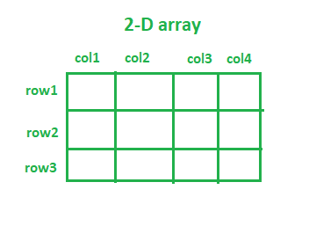
2D masīvs
Masīvs kurā ir vairāk nekā viena dimensija sauc par daudzdimensiju masīvu.
Divu indeksu gadījumā masīvu sauc par divdimensiju masīvu, kurā dati tiek glabāti tabulas veidā (rindās un kolonnās).

Slide 3
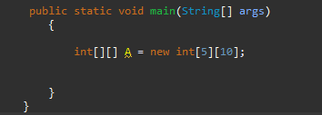
2D masīvs
Katrā programmā lietotais masīvs ir jādefinē, piešķirot tam datu tipu, dimensiju skaitu, nosaukumu.

Slide 4
2D masīvs
Daudzdimensiju masīva ietilpību var iegut sareizinot savstarpēji tā dimensijas.
Piemēram:
masīvā int[][] x = new int[10][20]
var uzglabāt kopā (10*20) = 200 elementus.

Slide 5
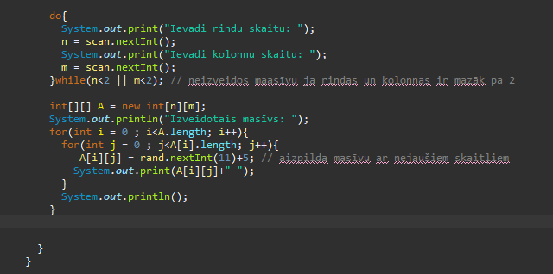
2D masīvs
Divdimensiju masīvam, tā pat kā viendimensiju masīvam, elementus var piešķirt gan tā definēšanas brīdī, gan caur konsoli(ja tas tā ir izstrādāts).
Lai aplūkotu divdimensija masīvu ir nepieciešams lietot cikls ciklā konstrukcija.

Slide 6
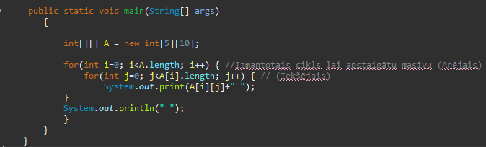
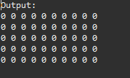
2D masīvs
Visbiežāk tiek lietots for cikls, jo tas ir vispiemērotākais.
Ārējais cikls - atbild par rindu apstaigāšanu
Iekšējais cikls - atbild par kolonnu apstaigāšanu.

Slide 7
2D masīvs
Var rasties situācijas, kad ir nepieciešams atrast kādu masīva elementu, piemēram, masīva mazāko elementu rindā vai kolonna , vai visā masīvā.
Tam palīgā nāk meklēšanas algoritmi: 1. Binārās meklēšana algoritms
2. Lineārās meklēšanas algoritms
3. Exponental Search
4. Fibonacci Search

Slide 8
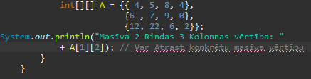
2D masīvs
Ja vēlaties iegūt konkrētu divdimensija masīva elementu to varat izdarīt print() daļā ievadot masīva nousakumu un kurā rindā/kolonnā ir jūsu vēlamais elements. (Atceries kad masīva pirmais elements ir 0).
Netiek pielietos meklēšanas algoritms

Slide 9
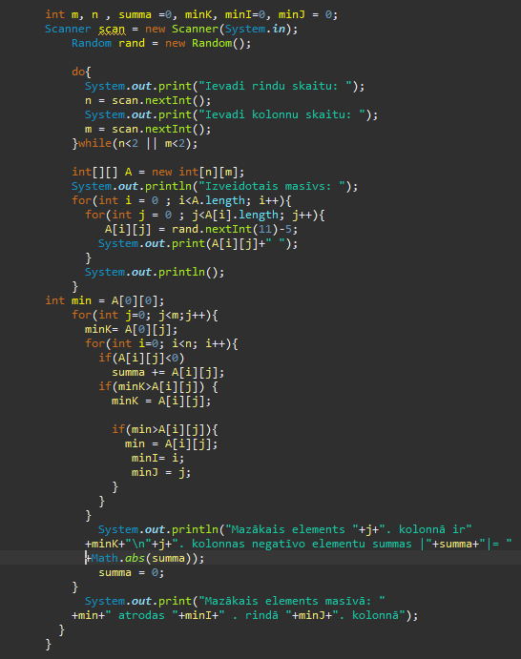
2D masīvs
Ar Lineārās meklēšanas algoritma palīdzību atradīsim katrā kolonnā mazāko elementu un katras kolonas negatīvo summas moduli. Šis ir viens no veidiem ka pielietot meklēšanas algoritmu

Slide 10
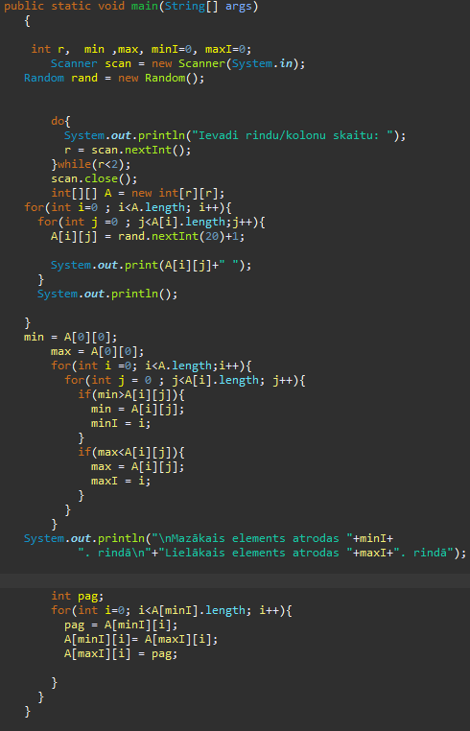
2D masīvs

Slide 11
2D masīvs
Masīvos kuros dati ir lielos apjomos , lai tos būtu vieglāk un ērtāk apskatīt , un efektīvāk atrast konkrētas vērtības, var kārtot tos pēc kāda kritērija.
Divdimensiju masīvus var kārtot atsevišķi pēc rindām vai kolonnām.

Slide 12
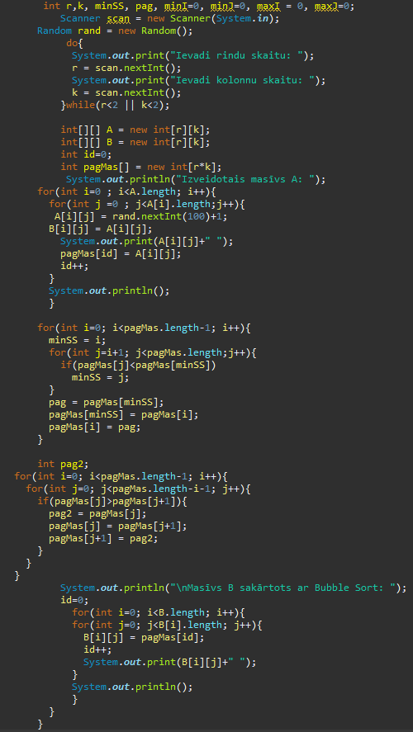
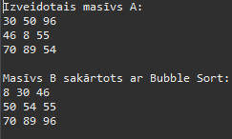
2D masīvs
Pielietots Bubble sort ar kura palīdzību masīvs sakārtots augoši.
(Sākumā to pārveido par pagaidu 1D masīvu un tad pēc kārtošanas pāriet atpakaļ uz 2D)

Slide 13
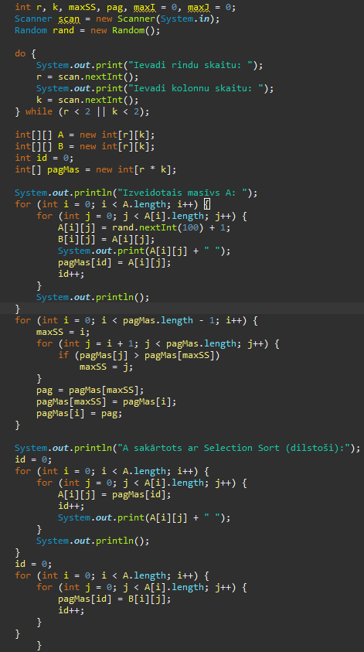
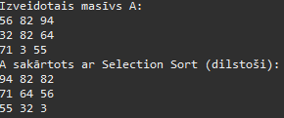
2D masīvs
Līdzigs iepriekšējam, bet šeit izmantot Selection Sort kas sakārtoja dilstoši.

Slide 14
Atsauces
Geeks for Geeks par Daudzdimensiju masīvi javā.
https://www.geeksforgeeks.org/multidimensional-arrays-in-java/
Geeks for Geeks par Dažādi veidi, kā deklarēt un inicializēt 2D masīvu Java.
https://www.geeksforgeeks.org/different-ways-to-declare-and-initialize-2-d-array-in-java/
Skolotāja Rāvalda macību materiāli par 2D masīviem.
https://skolo.lv/course/view.php

Slide 15
Paldies par uzmanību!

